Slide 1

ОРГАНИЗАЦИЯ МЕЖВЕДОМСТВЕННОГО ВЗАИМОДЕЙСТВИЯ ПРИ ПРЕДОСТАВЛЕНИИ ГОСУДАРСТВЕННЫХ И МУНИЦИПАЛЬНЫХ УСЛУГ

Slide 2
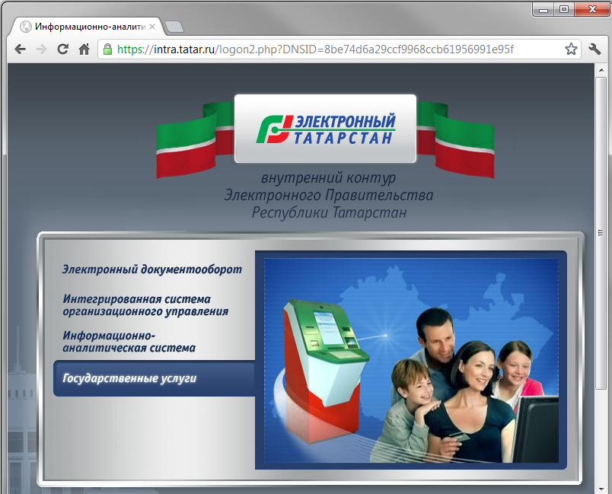
Результаты межведомственного взаимодействия
c 1 июля по 29 августа 2012 года
2 721 пользователь ФОИВ, ОГВ и ОМС РТ
(с 17 августа к системе подключен 131 пользователь)
17 397 Электронных запросов
Более 63,7% запросов в Росреестр
Более 27,1% запросов в ФКП
9,2% в иные органы

Slide 3
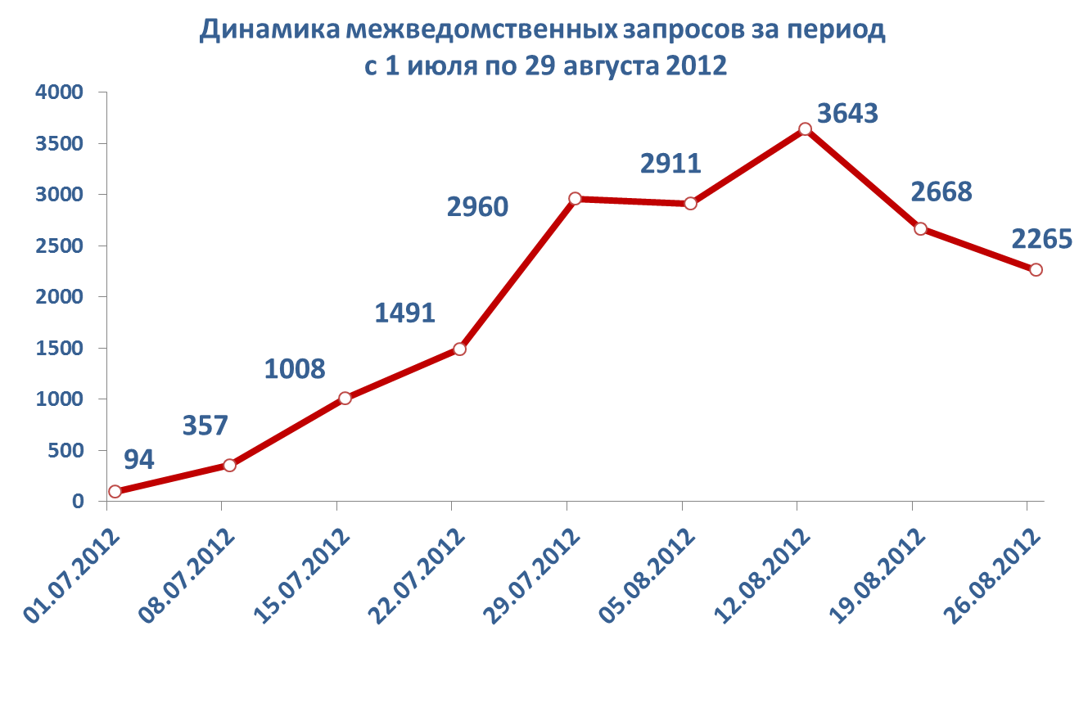

Slide 4
Направление межведомственных запросов
C 1 июля по 29 августа 2012 года
17 397
межведомственных запроса
23 788
оказанных услуг
с межведомственным
взаимодействием
49 500
запросов должно быть

Slide 5
Направление межведомственных запросов (МВ)
№ | ОГВ/ОМС (получатель информации) | Кол-во услуг с МВ | Кол-во заявлений на услуги с МВ | Кол-во факт. запросов на услуги с МВ | Мин.возможное кол-во запросов | % факт.запросов от мин. возможного
1 | Минзем РТ | 10 | 98 | 230 | 98 | свыше 100%
2 | Минобр РТ | 1 | 162 | 211 | 162
3 | Высокогорский | 54 | 456 | 815 | 456
4 | Кайбицкий | 42 | 57 | 89 | 57
5 | Минсельхоз РТ | 1 | 149 | 0 | 149 | 0%
6 | Минлесхоз РТ | 8 | 88 | 1 | 88 | 1%
7 | Алькеевский | 36 | 144 | 42 | 144 | 29%
8 | Черемшанский | 9 | 91 | 44 | 91 | 48%
9 | Сабинский | 52 | 450 | 166 | 450 | 37%
В среднем по ОГВ и ОМС – 43%

Slide 6
Нарушение сроков ответа на запросы
с 1 июля по 29 августа 2012 года
№ | Поставщик | Ответ/Отказ
 |  | В работе |  | Направлен
 |  | Без нарушения сроков | С нарушением сроков | Без нарушения сроков | С нарушением сроков
1 | Минкультуры РТ | 1 | - | 29 | 6
2 | Набережные Челны | - | - | - | 2
3 | Альметьевский | 24 | - | 334 | 2
4 | Буинский | - |  | 24 | 1
5 | Елабужский | - | - | 55 | 1
6 | Лениногорский | - | - | 17 | 2
7 | Менделеевский | - | - | 11 | 1
8 | Федеральная кадастровая палата | 886 | - | 3829 | 1
9 | Управление Федеральной налоговой службы | - | 2 | 870 | 4
10 | Управление Росреестра по РТ | 904 | - | 10118 | 1
Всего на запросы отвечали 38 ОГВ и ОМС
Без нарушения сроков отвечали 28 ОГВ и ОМС

Slide 7

Методическая работа
Аппаратом Президента Республики Татарстан организовано 6 семинаров, с участием 1200 представителей ИК и сельских поселений
Разработано Методическое пособие по работе в РСМЭВ и ГИС "Народный контроль"

Slide 8
Предложения по результатам семинаров
Управлению Росреестра необходимо организовать работу с посредниками (риэлторами и кадастровыми инженерами (СРО) по разъяснению положений 210-ФЗ
Провести серию репортажей по популяризации удобства получения услуг с введением 210-ФЗ на примере самых востребованных услуг;
Создать методический раздел по работе в РСМЭВ на сайте Минэкономики РТ.

